Slide 1
We beginnen om 10.00 uur

Slide 2
Digitale sessie voor projectleiders Woo

Slide 3
Wat is het concept?
Tweemaandelijkse bijeenkomst voor projectleiders Woo
Vaste onderdelen
- Een verhaal uit de praktijk
- Voortgang mbt PLOOI
- Stellen van vragen

Slide 4
Data voor 2022 / 2023:
Donderdag 10 november 2022: 10.00 – 11.30 uur
Donderdag 2 februari 2023: 10.00 – 11.30 uur
Maandag 17 april 2023: 10.00 – 11.30 uur
Donderdag 8 juni 2023: 10.00 – 11.30 uur
Dinsdag 29 augustus 2023: 10.00 – 11.30 uur
Woensdag 18 oktober 2023: 10.00 – 11.30 uur
Donderdag 7 december 2023: 10.00 – 11.30 uur

Slide 5
Programma
Opening
Verhalen uit de praktijk
Suzanne Lahaye (Senior adviseur juridische zaken) + Caroline Algra (Projectleider) bij gemeente Gulpen-Wittem
Frieke Hazendonk (WOO-coördinator & -programmamanager, gemeente Tilburg) + Marie-Elise Dijkers (teammanager Bestuurszaken)

Slide 6
Programma
Stand van zaken mbt PLOOI/BZK
Marcel van der Gaag
Dion Thoen (implementatie-adviseur KOOP)
Notes:
De BAR-gemeenten vormen een samenwerkingsverband tussen de Nederlandse gemeenten Barendrecht, Albrandswaard en Ridderkerk

Slide 7
Volgende sessie:
Donderdag 10 november: 10.00 – 11.30 uur
O.a. Aanjaagteam
Wie wil iets vertellen?
Mail aan gripopinformatie@vng.nl
Notes:
https://www.binnenlandsbestuur.nl/carriere/wet-open-overheid-moet-tussen-de-oren

Slide 8
Notes:
https://www.gemeentesecretaris.nl/actueel/agenda/digitaal-lunchuurtje-voldoet-jouw-gemeente-al-aan-de-wet-open-overheid/

Slide 9
Heb je interesse in de fysieke publieksfolder? Mail aan gripopinformatie@vng.nl
Notes:
https://www.informatiehuishouding.nl/dewoodatzitzo/communicatietoolkit-dewoodatzitzo/publieksbrochure-wet-open-overheid

Slide 10
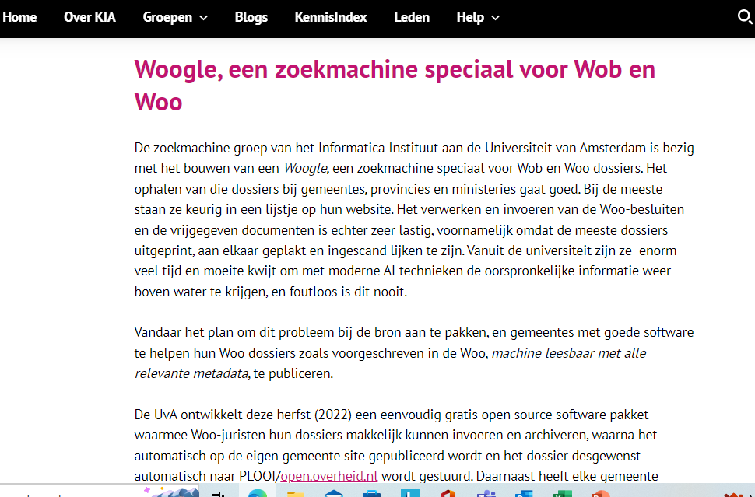
Notes:
https://kia.pleio.nl/groups/view/80563a73-206e-42c2-878f-678eef75af2b/kennisplatform-informatiehuishouding-overheden/blog/view/bfdc0597-c668-4391-aaa6-ce6ed632bcee/woogle-een-zoekmachine-speciaal-voor-wob-en-woo

Slide 11
Implementatie van de Wet open overheid

Slide 12
Programma
Over de gemeente Gulpen-Wittem
Onze aanpak
Samenwerking/ kennisdelen

Slide 13
Gemeente Gulpen-Wittem
Gulpen-Wittem is een gemeente in Zuid Limburg. De gemeente heeft een oppervlakte van 73,38 km² en telt 14.162 inwoners.
Er werken ca 120 fte.

Slide 14
Onze aanpak
Zelforganisatie
Externe projectleider
Contactpersonen
Interne bewustwording
Praten in plaats van procederen
Afhandeling Woo verzoeken
Bij informatiehuishouding dwarsverbanden leggen met andere wetgeving

Slide 15
Samenwerking / Kennisdelen
Intergemeentelijk Woo overleg
Cursus bij provincie Limburg
Juristennetwerk

Slide 16
Vragen?

Slide 17
De wondere wereld van de Woo Presentatie aan Woo project- en programmamanagers (VNG)
14 september 2022
Gemeente tilburg
Notes:
Verhaallijn
Intro
Kort stukje in den beginne
Verwondering wereld om ons heen
Verwondering over de complexiteit van de materie
Verwondering over het effect in onze organisatie
Werken vanuit de bedoeling
Toekomst doorrrrr

Slide 18
Even voorstellen
Marie-Elise Dijkers
Teammanager Bestuurszaken
Frieke Hazendonk
Woo coördinator en programmamanager
Notes:
Gemeente Tilburg en de Woo
i-voorwerk versus ontwikkeling gedachtegoed (2019-2021)
Per 1 juni uit de startblokken

Slide 19
Start van de Reis 2019
Proeftuin Publicatieloket Open Overheid
1e vraag: wat betekent Woo voor applicatielandschap?
Notes:
Frieke
Gemeente Tilburg en de Woo 2019 – 2021 schetsen
i-voorwerk versus ontwikkeling gedachtegoed
Per 1 juni uit de startblokken

Slide 20
Ups & downs
PLOOI = het goede gesprek & proberen
‘Lak’-software
Intern: hee, het is meer dan IT! Van wie?
Invloed verloop wetstraject
Aandacht en energie: verkiezingen, tech, omgevingswet, en …
Notes:
Frieke

Slide 21
Nieuw elan, een doorstart
Het goede gesprek: oktober ‘21 stakeholders aan tafel
Een nieuwe afdeling, een nieuw begin
Bestuurszaken
Kernproces betrouwbare overheid
Woo Cadeau
En wet vastgesteld met ingang 1 mei ‘22
-> ‘opdracht’
Notes:
Marie-Elise
Eind 2021 – 2022 Afdeling Bestuurszaken –
Wens vanuit bestuur, 1 aanspreekpunt. Dicht bij bestuur, zowel adviserende, strategische als operationele functies tbv bestuur. (chauffeur/bodes/strategen/bestuursadviseurs/)
Ook Woo coordinator en concerncontroller
kernproces betrouwbare overheid/integriteit – woo “cadeau”
Sluit aan bij doel Woo, nl transparante overheid
Mindset veranderen: van open mits naar open tenzij.
We zullen intrinsiek moeten gaat voelen dat het vertrouwen en draagvlak vergroot worden met openheid.
Terug naar het doel van de Woo, nl. bevorderen van de actieve openbaarmaking om overheden transparanter te maken en de Woo moet ervoor zorgen dat overheidsinformatie beter vindbaar, uitwisselbaar, eenvoudig te ontsluiten en goed te archiveren is.
Voorwaarde voor tijdig kunnen afhandelen van informatieverzoeken is dat de informatiehuishouding op orde is. De Woo bevat bepalingen over het op orde brengen van de informatiehuishouding. Bestuursorganen moeten maatregelen nemen om digitale documenten duurzaam toegankelijk te maken. Daarvoor moet een meerjarenplan gemaakt worden waarin de stappen worden beschreven op welke wijze een bestuursorgaan documenten vervaardigt, ordent, bewaart, vernietigt en ontsluit.
De Woo gaat zichtbaar maken of onze informatiehuishouding op orde is.
Werving / opdracht
Programma vanuit BZA

Slide 22
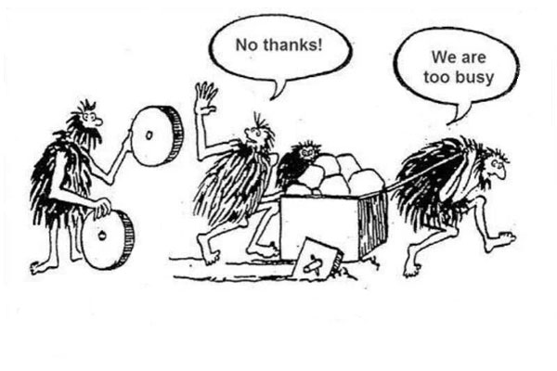
Verwondering
Over de complexiteit van de materie
Woo informatiehuishouding versus archiefwet.
Hoe zit dat?
Het veelkoppig monster:
overzicht en samenhang Woo met andere i-wetten?
Planningsvraagstuk versus 4 weken
Informatielandschap; Hoe vind je i? Wat waar allemaal aanpassen?
Intern en extern:
Is iedereen nu zelf het wiel aan het uitvinden?
Notes:
Marie-Elise
Monster:
- Zoveel wetten – hoe past woo ertussen? Hoe hou je overzicht? Hoe hangt het samen?
- Enorme planningsvraagstuk die achter woo-vraagstukken vershcolen zit -> precisering, slag naar soort/bron info, raakt het belanghebbenden (zienswijze), staan er vertrouwelijke zaken in (zwarten), persoon.
- Complex informatielandschap: informatie in silo’s, niet alles centraal, welke processen allemaal, welke it aanpassen, hoe standaarden inpassen?
Wat is het ingewikkeld – wiel uitvinden …
- Extern: elke gemeente zelf wiel uitvinden? Woo vraagt Invulling van alle grijze gebieden:
wat is persoonlijke beleidsopvatting, welke documenten, hoeveel zwarten, betrekken en omgaan met belanghebbenden, hoe dienstverlenend een verzoek op te pakken en ook te begrenzen, hoe zorgen voor veilige publieke taak (mdw onder druk door krantenkoppen / socmed doxing / in uiterste gevallen bedreigingsgevaar)
- Intern: elke afdeling eigen aanpak woo-verzoeken, (on)bewust onbekwaam. Waar is het kader & handelingsperspectief en waar vind je hulptroepen?
Doen we geen dingen dubbel? Woo informatiehuishouding versus archiefwet

Slide 23
Verwondering
Over de wereld om ons heen
Wat verwacht de burger, de pers, de ‘buitenwacht’ van de Woo?
Hoe vertellen we?
Mens versus machine:
Hoe ontwikkelen we ons als overheid rond snelle digitalisering?
“een nieuwe bestuurscultuur”…?
Notes:
Frieke
Invloed van wat er in landelijke veld gebeurt en in pers verschijnt… imago. En dan recent… VWS dwangsom bericht.
Olifantenpaadjes om spelregels en systemen heen! Nog belangrijker om discipline en regels te hanteren.
Het maakt je verhaal als woo-coordinator niet makkelijker. Beeldvorming! Doet wat intern en bij buitenwacht. Zie je wel… 1-0 achter staan.
Hoe denken we over de ontwikkeling van onszelf als overheid in snel voortschrijdende wereld van digitalisering?
Systeemwereld vs leefwereld, van bureaucratie naar infocratie - Arre Zuurmond
Wat de burger van ons verwacht – hoe ze denken over open overheid -> loesjes
Bredere context actieplan open overheid, wat hoor je er nog van? 4 jarig programma en nu?

Slide 24
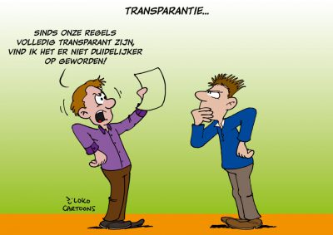
Verwondering
Over het effect in onze organisatie
Hoe keer je oud denken en neem je zorgen weg?
& invullen beleidsruimte
Hoe zorg je voor
i-competente medewerkers?
i-hygiëne, i-kundig,
i-retrieval
Start met
openbaar maken…
#HoeDan?
Notes:
Frieke
Veel oud denken in de organisatie; hoe keer je dat naar de geest van de wet?
Iedereen staat eigenlijk direct achter de wet, maar….. Dan raakt het je handelen… en dan klapt het meteen om. Wantrouwen, waarom moeten ze het weten, privacygevoel. Het is een cultuurverandering. Verstopt in de wet zit een gigantische uitdaging.
Openbaar maken versus transparant zijn? Je kan veel info naar buiten brengen en nog steeds niet naar de geest handelen.
Hoe dan?
Volume versus complexiteit woo-verzoeken; devil in detail. Complexiteit van implementatie van een grijze wet: want bv persoonlijke beleidsopvatting – intern beraad – subject of objectief.
Bestuurder mag vanuit democratisch oogpunt wel subjectief openbaar maken. Hoe leg je dat uit aan een mdw die hier 1 tot 5 x per jaar mee te maken heeft. (volume is 100, complexiteit giga).
Beleidsopvattingen (afstemmen met ambtenaar en bestuurder), politiek gevoelige info, besluit nemen en wachttijd openbaar maken van de bijlagen -> informatiekundige mensen noidg, i-analyse is special skill. En dat in 4 wken / 28 dagen (niet werkdagen) #hoedan
Vng riep in ledenbrief op tot vooruitlopende op plooi actief openbaar maken. Maar wij hebben zo’n voorziening niet echt. Anders dan platte website. Hoe dan? Hoeveel hierin investeren? Waar zijn de best practices? Waar is het GEMMA ontwerp? In architectuur ontbreekt publicatiefunctionaliteit. Ook voor bv wep.

Slide 25
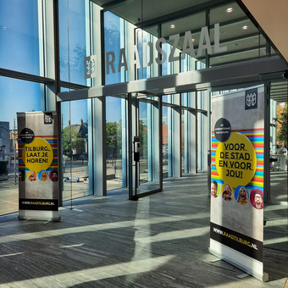
Werken vanuit de bedoeling
Helpt dit nou bij verstevigen van de democratie?
Notes:
Doel nog in het oog?
Waar doen we het eigenlijk voor? Veel moeten publiceren; wel lang tijd. We werken volgens de bedoeling in Tilburg? Waar doen we dit voor?
Vindbare informatie voor burger?
Wie bedienen we eigenlijk met de woo?
Constatering… De recht en bewijszoekende burger -> woo om je bezwaar / beroep / zaak voor te bereiden. De facto advocaten. Af en toe pers. En de Informatiezoekende burger?
Lees rapport kostenbatenanalyse PLOOI -> 80% van zoekvragen door AMBTENAREN als indicator!!!
Ons tilburgs antwoord nu….
Marie-Elise

Slide 26
Transparant
En nu doorrrrr…
Een nieuw akkoord
met aandacht voor betrouwbare overheid
Kansen
Informatie-positie
Naar buiten gericht
Kloof
Open
Notes:
Hoe ziet wat we nu doen eruit – uitkristalliseren – pad zoeken. Waar liggen onze ambities en visie? Hoe vullen we dat in.

Slide 27
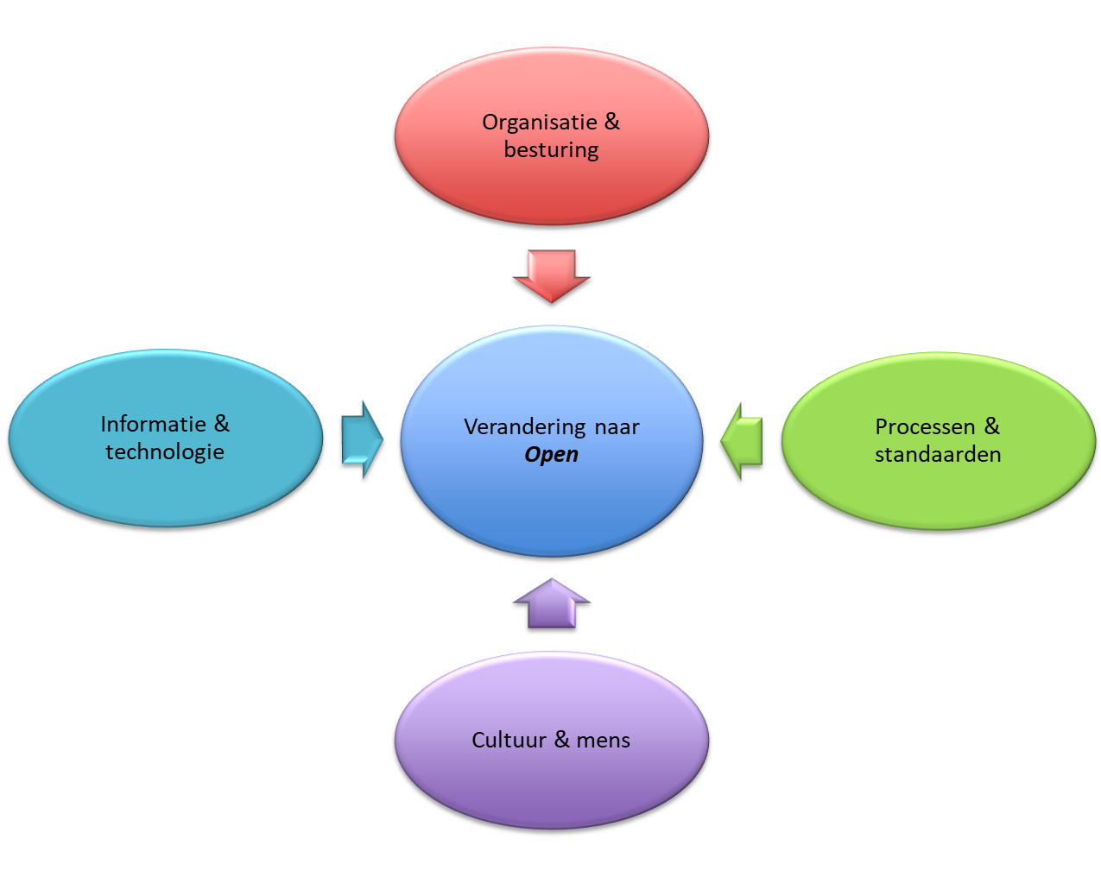
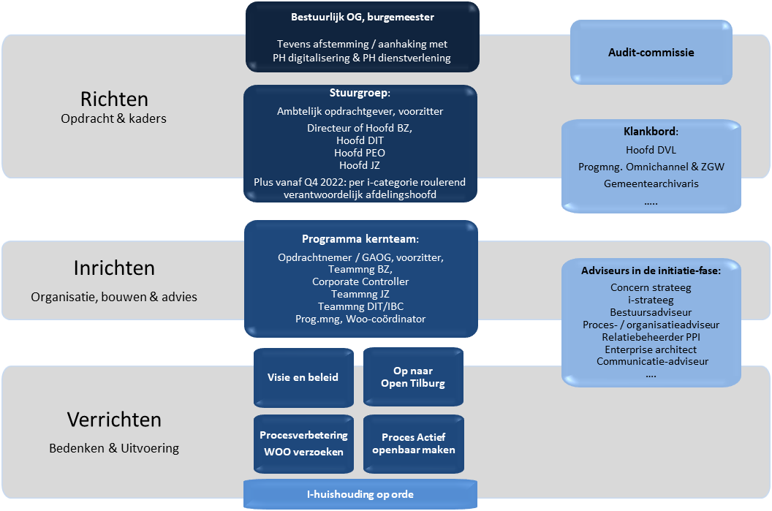
Integrale benadering
COPI op inhoud
Programmatisch op besturing
Onder architectuur

Slide 28
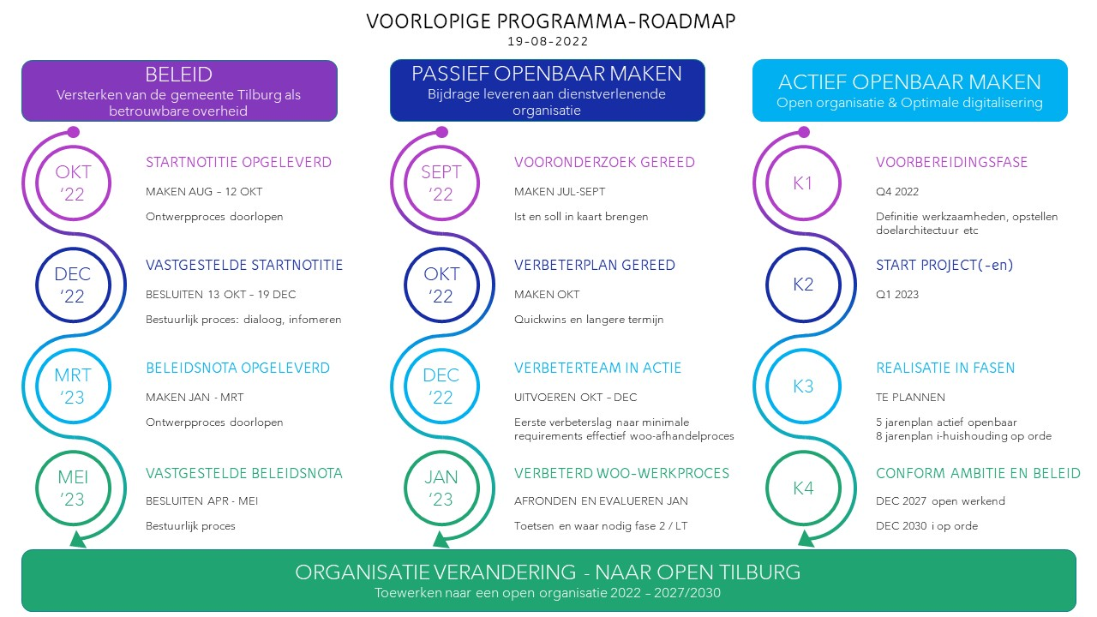

Slide 29
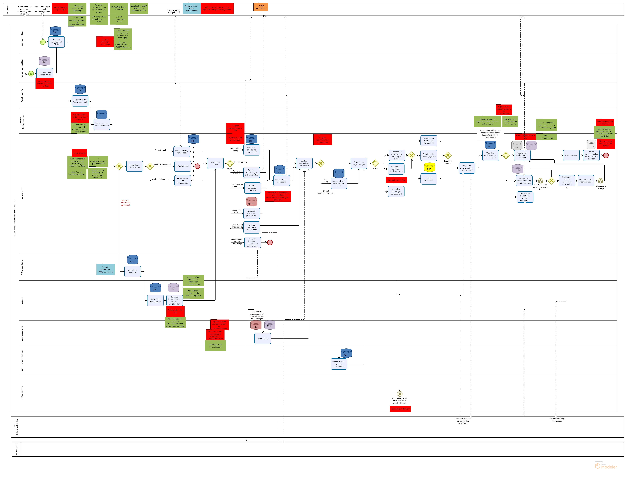

Slide 30
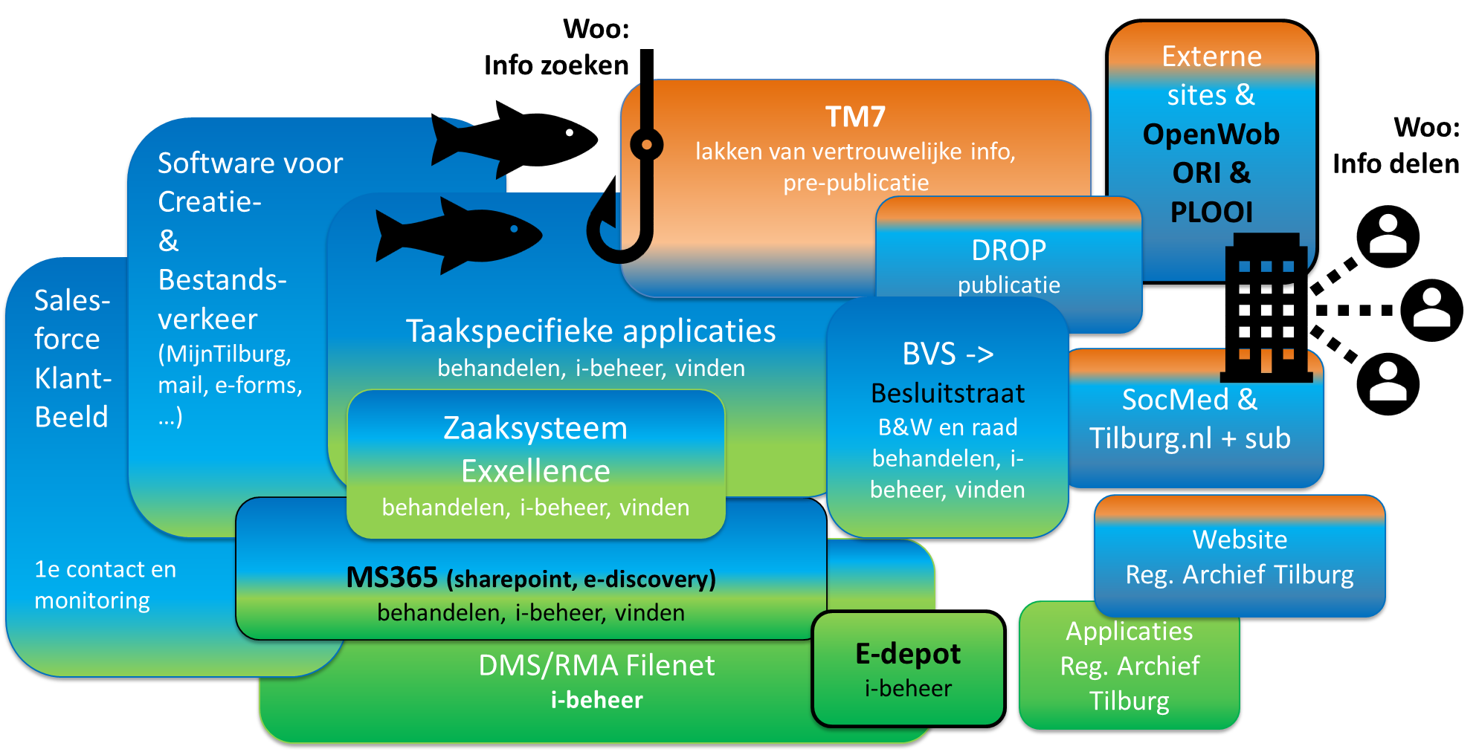

Slide 31
Bedankt voor jullie aandacht.
Vragen?
Neem gerust contact op
frieke.hazendonk@tilburg.nl

Slide 32
Presentatie Stand van zaken governance PLOOI
t.b.v. Digitale sessie Projectleiders Woo, d.d. 14 september 2022

Slide 33
Stand van zaken governance actieve openbaarmaking: terugkijken

Slide 34
Wat loopt er nu?

Slide 35
Wat gaat er de komende maanden gebeuren?

Slide 36
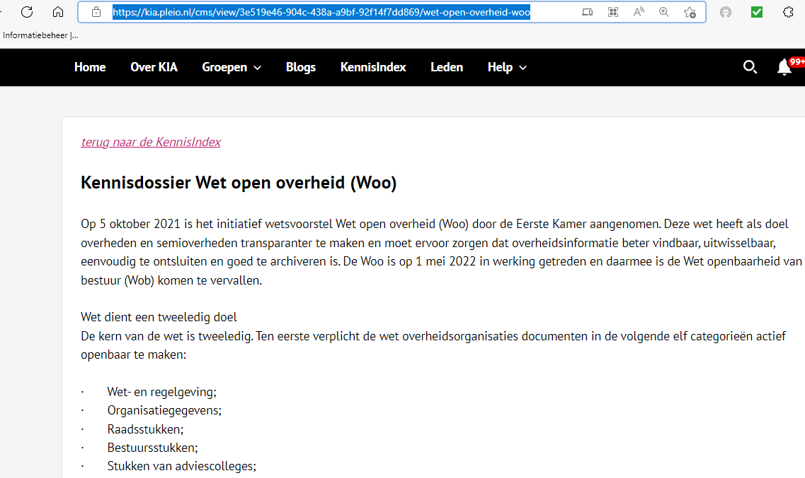
Notes:
https://kia.pleio.nl/cms/view/3e519e46-904c-438a-a9bf-92f14f7dd869/wet-open-overheid-woo

Slide 37
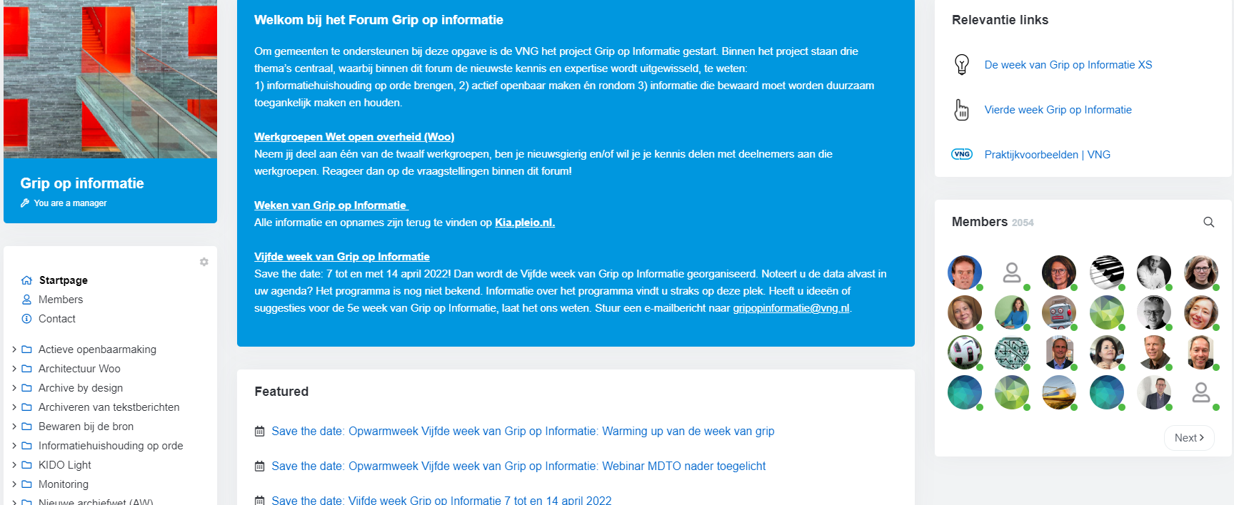
Forum.vng.nl

Slide 38
Summerschool Grip op informatie juli/augustus 2022 Zesde week van Grip op Informatie: 3 tot met 10 november 2022

Slide 39
Vragen en tips: gripopinformatie@vng.nl
Dank u wel voor uw aandacht!

